Slide 1
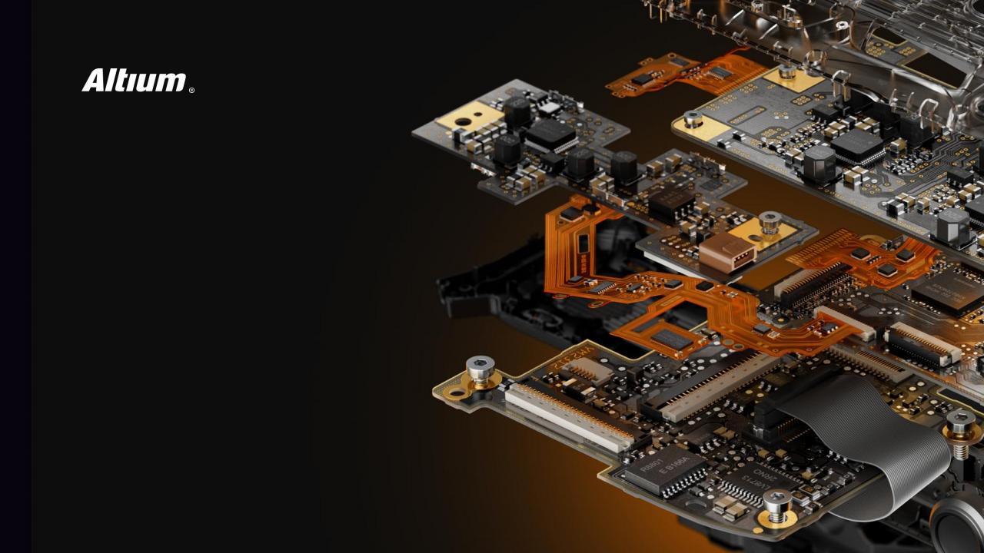
电阻容等简单元件模型的创建
JHP 硬件工作室
杜工

